Slide 1
Tema IV CINEMÁTICA DE LOS FLUIDOS

Slide 2
Cinemática
La cinemática es la rama de la mecánica clásica que estudia las leyes del movimiento de los cuerpos sin tener en cuenta las causas que lo producen, limitándose esencialmente, al estudio de la trayectoria en función del tiempo.
La Cinemática describe los movimientos de las partículas de un cuerpo en términos de desplazamientos, velocidades y aceleraciones.

Slide 3
Existen dos medios básicos para describir el movimiento de un fluido.
Según el punto de vista langrangiano, se identifica cada partícula del fluido (por lo general por sus coordenadas espaciales en cierto momento inicial).
Entonces se trazan, según transcurre el tiempo, la trayectoria, velocidad y otras características de cada partícula individual. Este punto de vista es el que se utiliza en el análisis dinámico de las partículas sólidas.
P (to)
Si graficamos la posición de una partícula de fluido como función del tiempo, el resultado es la trayectoria de la partícula, que se denomina línea de trayectoria
P (t1)

Slide 4
Según el punto de vista euleriano, se enfoca la atención sobre puntos particulares en el espacio lleno por el fluido. Se da una descripción del estado de movimiento de fluido en cada punto como una función del tiempo. No se trata ya del movimiento de partículas individuales de fluido, sino que se determinan en varios puntos espaciales, las variaciones con respecto al tiempo de la velocidad, aceleración, etc.
P (to)
P (t₁)
P₁ (to)
P₁ (t₁)
P₃ (to)
Δt
P₂ (to)
P₂ (t₁)
P₃ (t₁)

Slide 5
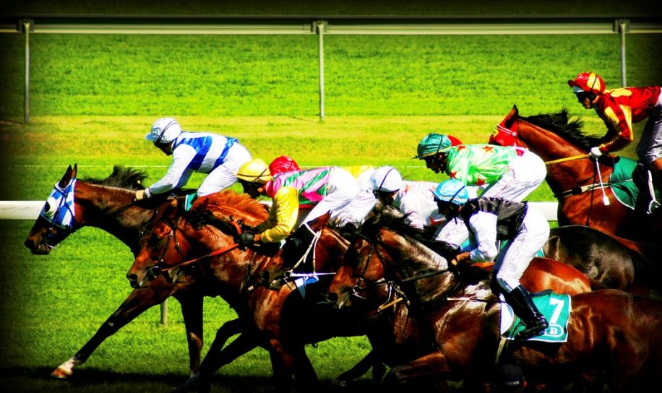
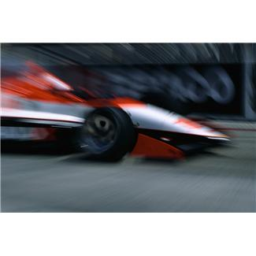
Sistema Lagrangiano
Sistema Euleriano

Slide 6
REGÍMENES DE FLUJO
Un fluido en movimiento, puede ser clasificado según la variación de la velocidad en el tiempo y en el espacio.
PERMANENTE
En el tiempo
NO PERMANENTE
Variación de V
UNIFORME
En el espacio
NO UNIFORME

Slide 7
FLUJO PERMANENTE
A
A
Vo
Vo
Δt
en t=t_{o}
en t=t₁
FLUJO NO PERMANENTE
A
A
Vo
V₁
Δt
V_{O} ≠ V₁
en t=t_{o}
en t=t₁

Slide 8
FLUJO UNIFORME
A
B
Vo
Vo
en t=t_{o}
en t=t_{o}
FLUJO NO UNIFORME
A
B
Vo
V₁
V_{O} ≠ V₁
en t=t_{o}
en t=t_{o}

Slide 9
FLUJO PERMANENTE Y UNIFORME
A
B
V_{A}
V_{B}
en t=t_{o}; V_{A}= V₀
en t=t₁; V_{A}= V₀
.
.
.
en t=t_{n}; V_{A}= V₀
en t=t_{o}; V_{B}= V₀
en t=t₁; V_{B}= V₀
.
.
.
en t=t_{n}; V_{B}= V₀

Slide 10
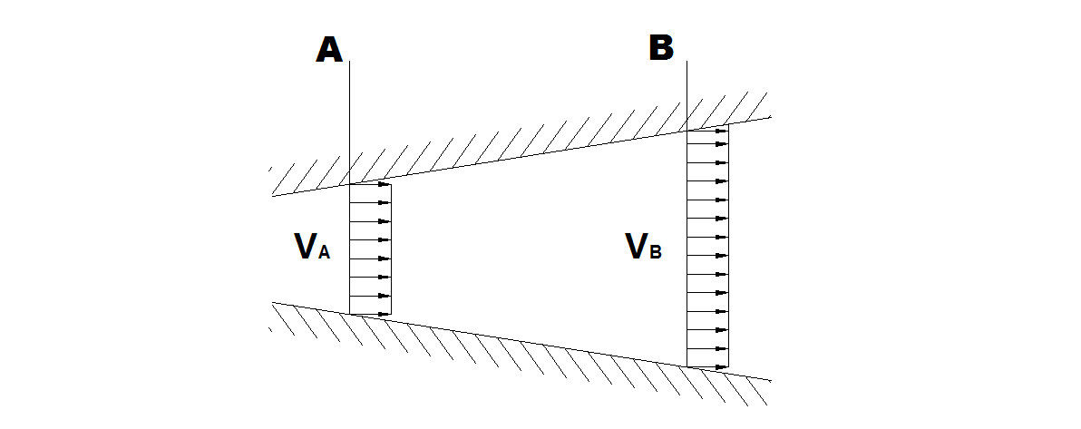
FLUJO PERMANENTE Y NO UNIFORME
en t=t_{o}; V_{A}= V₀
en t=t₁; V_{A}= V₀
.
.
.
en t=t_{n}; V_{A}= V₀
en t=t_{o}; V_{B}= V₁
en t=t₁; V_{B}= V₁
.
.
.
en t=t_{n}; V_{B}= V₁

Slide 11
FLUJO NO PERMANENTE Y UNIFORME
A
B
V_{A}
V_{B}
en t=t_{o}; V_{A}= V₀
en t=t₁; V_{A}= V₁
.
.
.
en t=t_{n}; V_{A}= V_{n}
en t=t_{o}; V_{B}= V₀
en t=t₁; V_{B}= V₁
.
.
.
en t=t_{n}; V_{B}= V_{n}

Slide 12
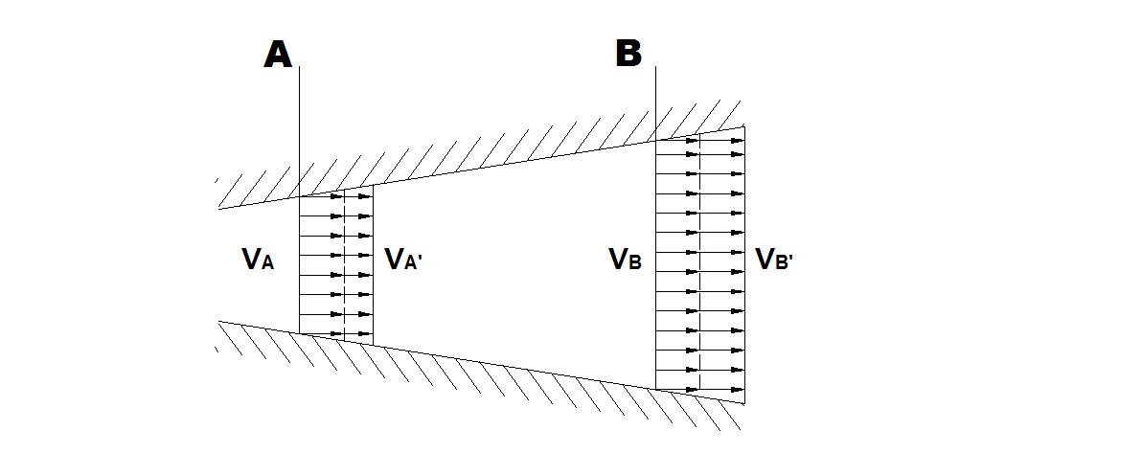
FLUJO NO PERMANENTE Y NO UNIFORME
en t=t_{o}; V= V_{A}
en t=t₁; V= V_{A’}
.
.
.
en t=t_{n}; V= V_{n}
en t=t_{o}; V= V_{B}
en t=t₁; V= V_{B’}
.
.
.
en t=t_{n}; V= V_{m}

Slide 13
¿QUÉ TIPO DE RÉGIMEN ES…?
EL VIENTO SOPLANDO EN UNA DIRECCIÓN EN LA LLANURA
EL FLUJO DE AGUA EN LA SALIDA DE UN TANQUE (LA ALTURA DEL TANQUE VARIA CON EL TIEMPO)
EL OLEAJE DEL MAR (VISTO DESDE LA ORILLA)
EL OLEAJE DEL MAR (SOBRE LA OLA ANTES DE LLEGAR A LA ZONA DE ROMPIENTE)
EL FLUJO DE AGUA EN UNA TUBERÍA MIENTRAS SE APERTURA UNA VALVULA DE PASO
LA SALIDA DE AGUA DE UN TANQUE DE NIVEL CONSTANTE

Slide 14
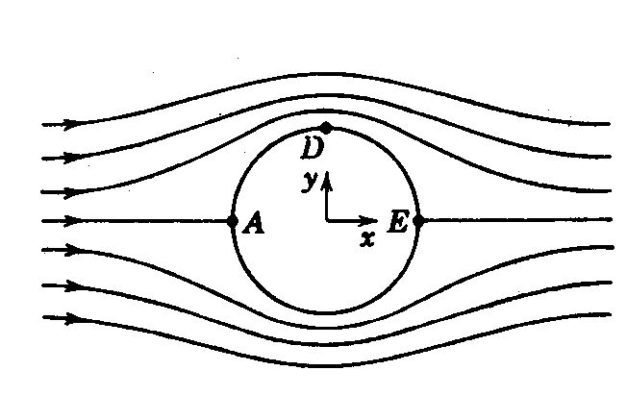
CAMPO DE FLUJO
El espacio físico a través del cual, ocurre el movimiento del fluido, se denomina Campo de Flujo

Slide 15
LINEAS DE CORRIENTE
Las curvas que describen la trayectoria de las partículas de un flujo permanente se denominan líneas de corriente, si la tangente en cualquier punto está en la dirección del vector velocidad en ese punto.

Slide 16
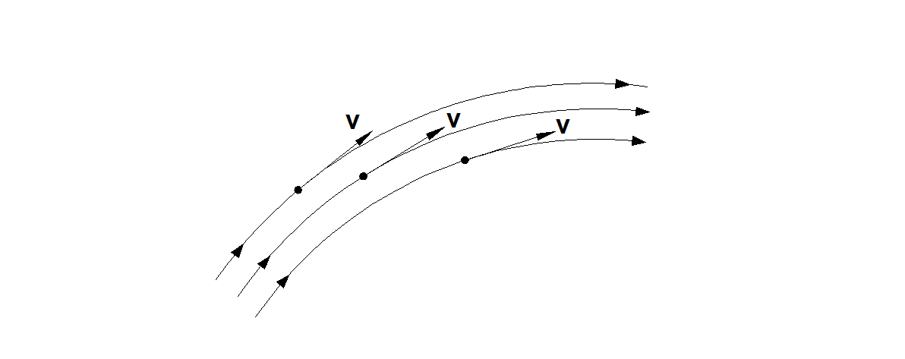
LINEAS DE CORRIENTE
campo de flujo
Las partículas individuales de fluido deben viajar sobre trayectorias cuyas tangentes estén siempre en la dirección de la velocidad del fluido en cualquier punto.
El diagramado de las líneas de corriente produce una imagen de líneas de corriente o campo de flujo

Slide 17
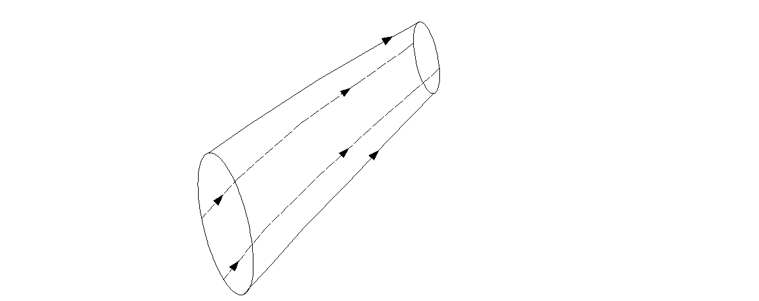
TUBO DE CORRIENTE
Cuando se trazan líneas de corriente a través de una curva cerrada en un flujo permanente, éstas forman un límite a través del cual no pueden pasar las partículas.
El espacio entre las líneas de corriente forman un tubo denominado tubo de corriente

Slide 18
VOLUMEN DE CONTROL
Es un volumen fijo en el espacio y de forma y tamaño invariable con el tiempo a través del cual fluye materia. La superficie que lo limita se denomina superficie de control

Slide 19
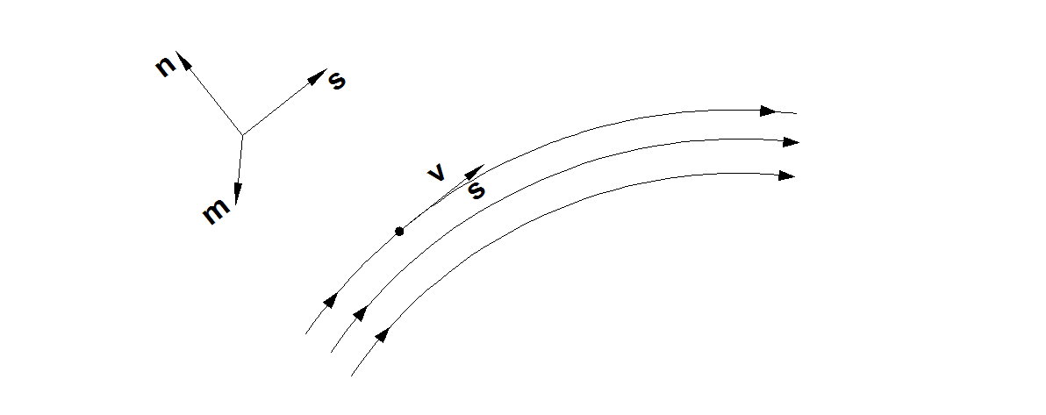
FLUJO UNIDIMENSIONAL, BIDIMENSIONAL Y TRIDIMENSIONAL
Un flujo es unidimensional, cuando el cambio de variables del fluido (velocidad, presión, etc), perpendicular (a través) de una línea de corriente, es despreciable en comparación con el cambio a lo largo de esa línea de corriente.

Slide 20
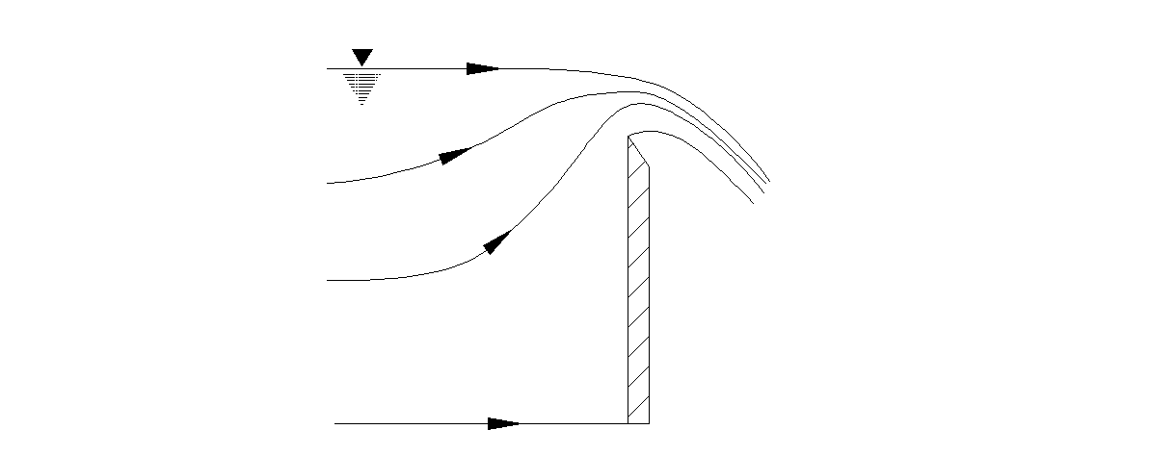
FLUJO UNIDIMENSIONAL, BIDIMENSIONAL Y TRIDIMENSIONAL
Un flujo es bidimensional, cuando sus características son idénticas sobre una familia de planos paralelos, no habiendo componentes en dirección perpendicular a dicho plano, o bien ellas permanece constantes; es decir el flujo tiene gradiente de velocidad o de presión (o tiene ambos) en dos direcciones exclusivamente.

Slide 21
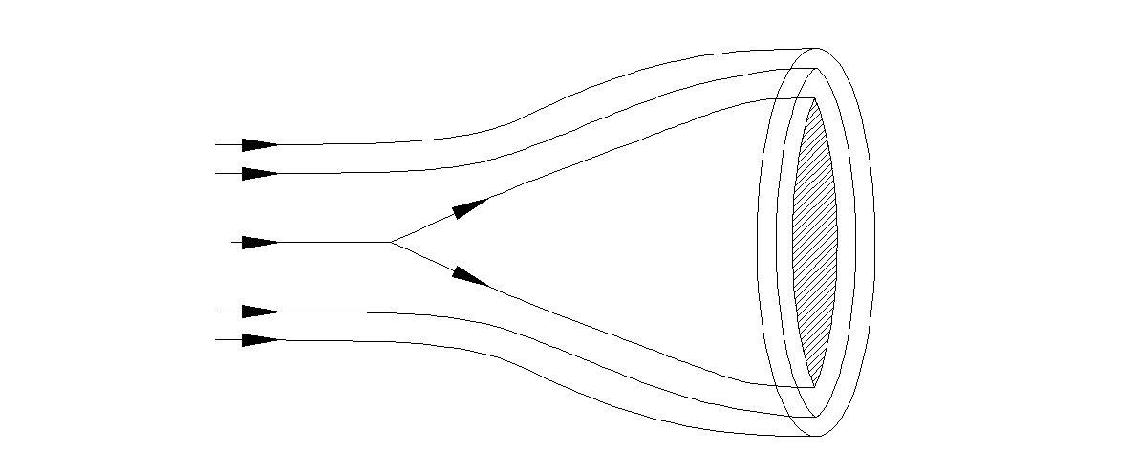
FLUJO UNIDIMENSIONAL, BIDIMENSIONAL Y TRIDIMENSIONAL
Un flujo es tridimensional, cuando sus características varían en el espacio, o sea que los gradientes del flujo existen en las tres direcciones; este es el caso más general de flujo.

Slide 22
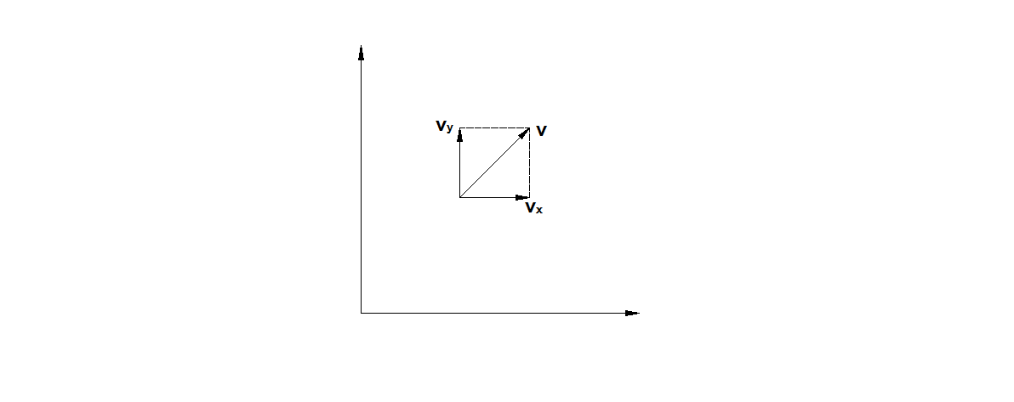

VELOCIDAD Y ACELERACIÓN EN COORDENADAS CARTESIANAS
En los campos de flujo, es más difícil definir la velocidad y aceleración, porque se requiere una generalización que sea aplicable a todo el campo de flujo.
Considere un flujo bidimensional permanente en el plano x-y. En general las velocidades son diferentes en todos lados, tanto en magnitud como en dirección, en diferentes puntos del campo de flujo. Sin embargo en cada punto, cada velocidad tiene componente V_{x} y V_{y}

Slide 23




VELOCIDAD Y ACELERACIÓN EN COORDENADAS CARTESIANAS

Slide 24
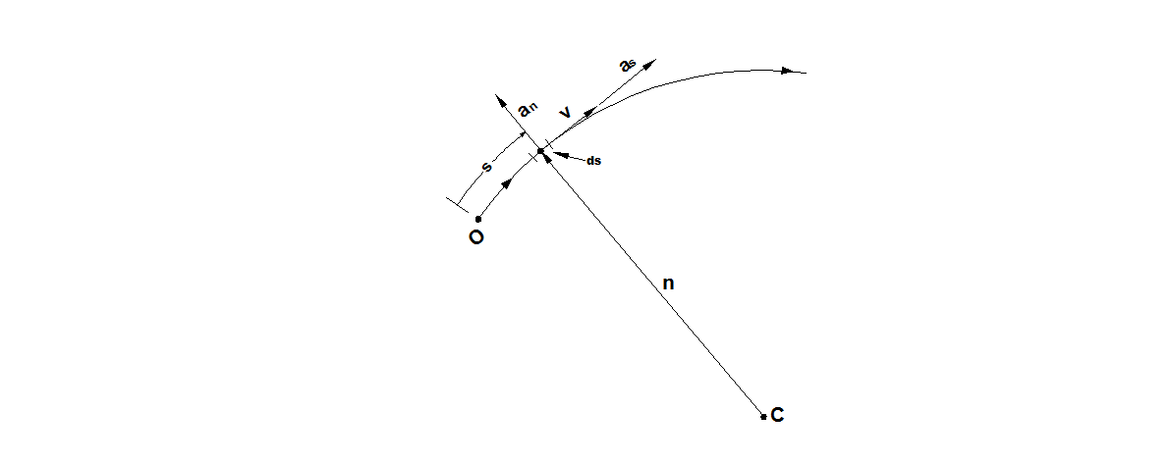

VELOCIDAD Y ACELERACIÓN EN COORDENADAS INTRINSECAS
La velocidad y la aceleración son cantidades vectoriales, ya que tienen tanto magnitud como dirección. Sea un flujo unidimensional a lo largo de una línea de corriente:
En el tiempo dt la partícula recorrerá una distancia ds a lo largo de la línea de corriente. Por lo que la velocidad v se define como:

Slide 25


La componente de la aceleración tangente a la línea de corriente a_{s} se define como:
Y la aceleración radial a_{n} viene dado como

Slide 26
DEFORMACIÓN, ROTACIONALIDAD Y VORTICIDAD.
Sea un volumen de control de dimensiones Δx, Δy y y de ancho unitario en el sentido normal.
Δy
Δx

Slide 27

b
c
a
d

Slide 28

b
c
a
d

Slide 29

b
c
a
d

Slide 30

b
c
a
d

Slide 31


b
c
a
d

Slide 32
Si las derivadas parciales son nulas, no existe variación de la velocidad en cada una de las partículas que componen el volumen de control. En consecuencia el volumen se comporta como un SOLIDO, por lo que el elemento solamente se TRASLADA
b
c
b
c
a
d
a
d
TRASLACIÓN

Slide 33

Si las derivadas parciales
sobre volumen de control ocurre una DEFORMACIÓN LINEAL
b’
c’
b
c
b
c
a
d
a
d
d’
DEFORMACIÓN LINEAL

Slide 34

c’
b’
b
c
b
c
β
d’
a
d
a
α
d
DEFORMACIÓN ANGULAR
Si α = β el elemento no rota, solo se deforma angularmente

Slide 35

Si α = -β existe ROTACIÓN pura
β
α

Slide 36



Cuando el elemento está en rotación pura, la rotación promedio en un tiempo dt es:
El termino
se le conoce como VORTICIDAD (ξ)
Y la velocidad angular
Si la vorticidad es cero, se dice que el movimiento de la partícula es irrotacional, si es diferente de cero será rotacional

Slide 37




En términos tridimensionales la vorticidad viene expresado como:
Y el vector rotacional viene dado como:

Slide 38
PRINCIPIO DE CONSERVACIÓN DE LA MASA
(ECUACIÓN DE CONTINUIDAD)

Slide 39
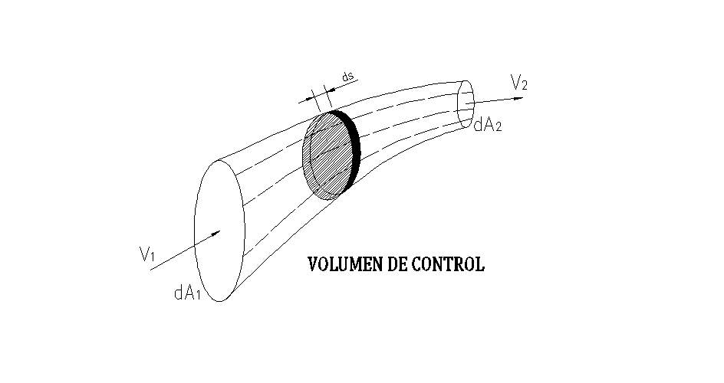
Supongan un Volumen de Control, formado por un tubo de corriente por donde fluye un fluido incompresible y permanente

